Slide 1

시스템프로그래밍
깃허브
3-1학기 활동 보고서
Github
2023664025 박세현

Slide 2
목차
3-1학기 수업+과제 정리
1
한한기동안 올렸던 과제들과 README.md로 수업 내용 정리한 것 소개
Table of Contents
리눅스 명령어 50개
2
자주 쓰고 중요한 리눅스 명령어 50개 및 사용 예시
README.md 소개
3
+간단하게 꾸밀 수 있는 방법
점수+이유
4
희망하는 점수와 그 이유
출처+깃 주소
5
사용한 자료의 출처와 나의 깃 주소

Slide 3
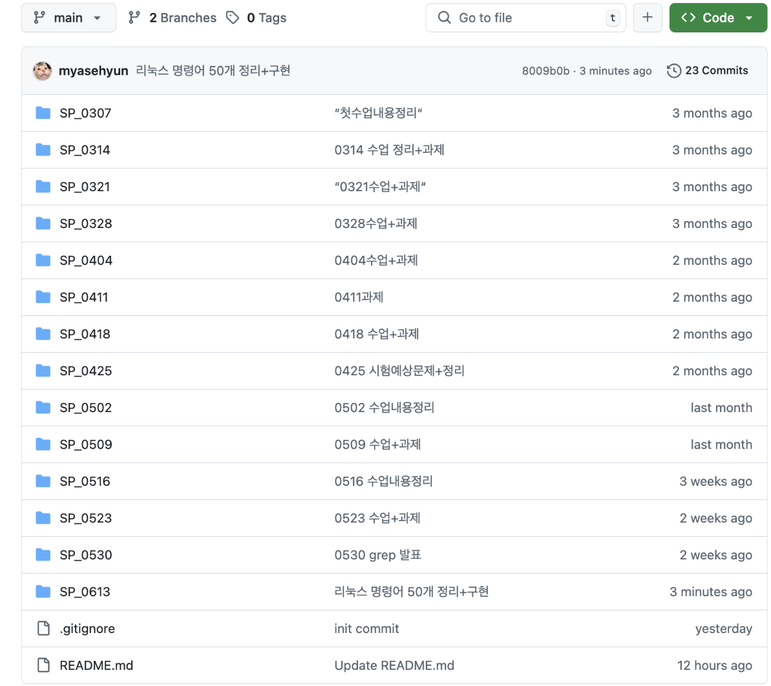

Slide 4
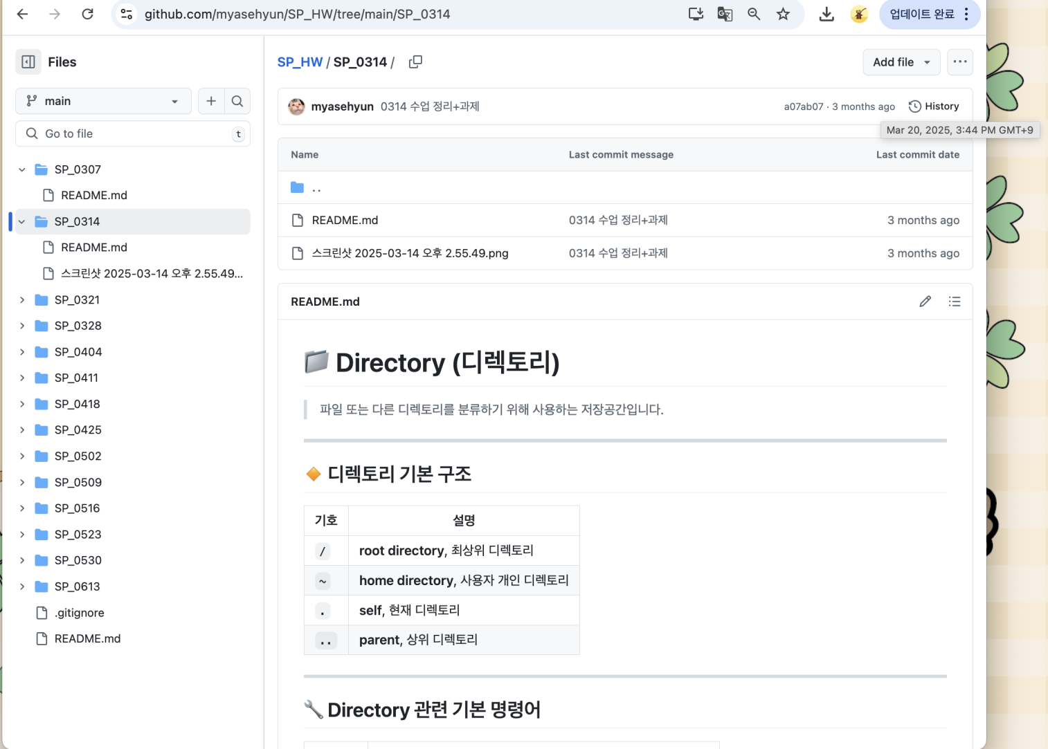


Slide 5
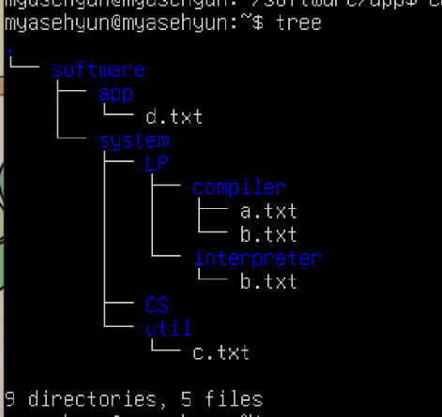
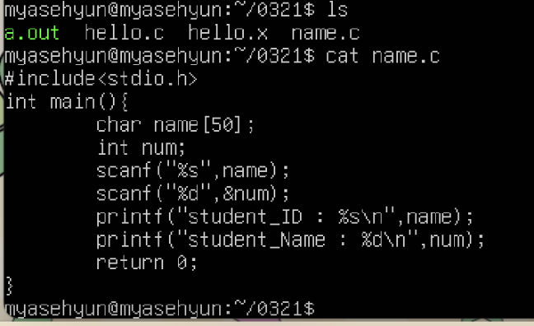
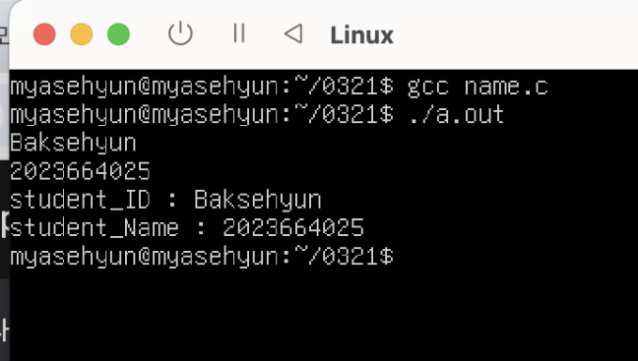
학기 중 여러 과제
3/14일 과제
3/21일 과제

Slide 6
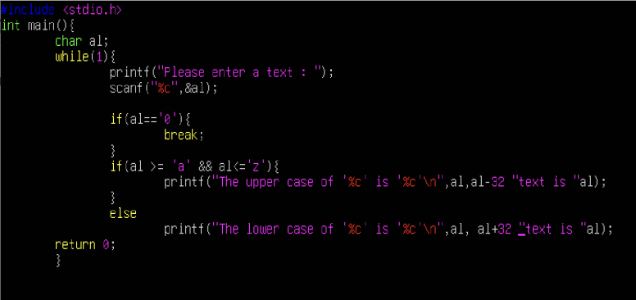
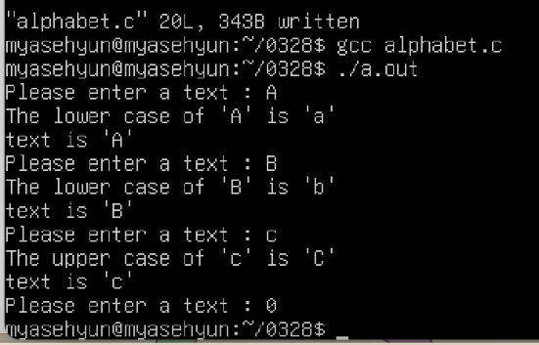
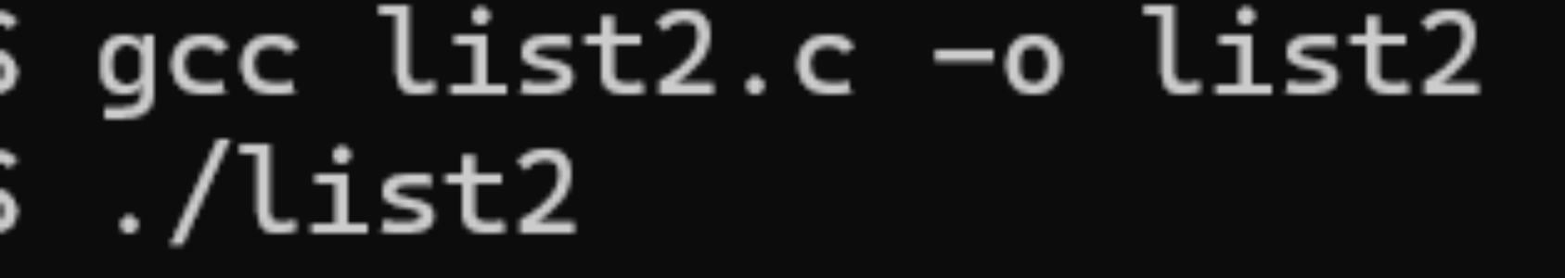
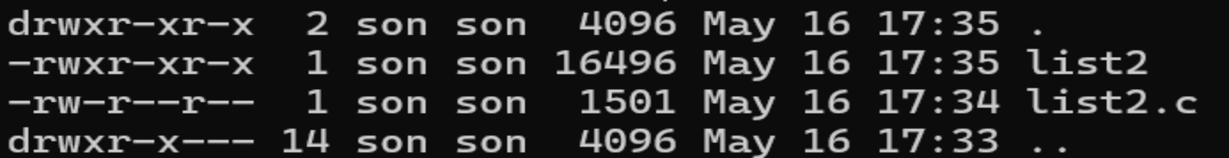
학기 중 여러 과제
3/28일 과제
5/9일 과제

Slide 7
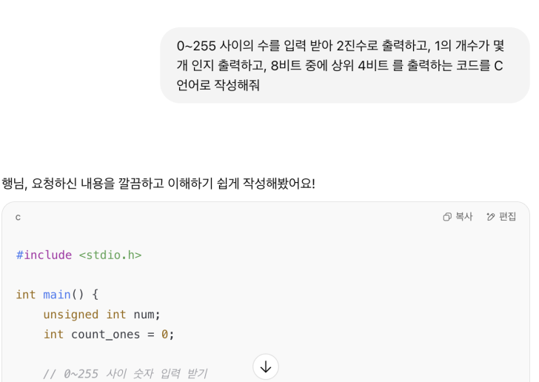
학기 중 여러 과제
이런식으로 중간중간 수업마다 올라오는 과제나 실습들을 해서 깃에 업로드 하였습니다.
5/4일 과제

Slide 8
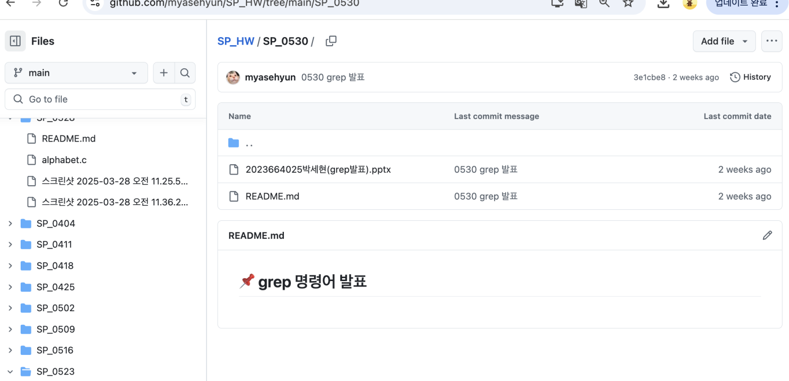
또한 발표 했던 PPT 자료들도 깃에 업로드 해두었습니다.

Slide 9
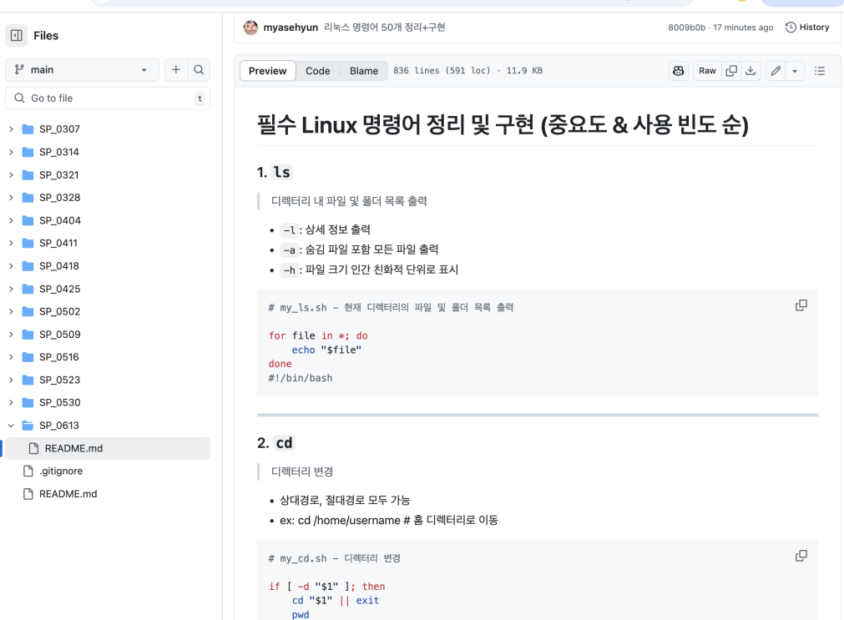
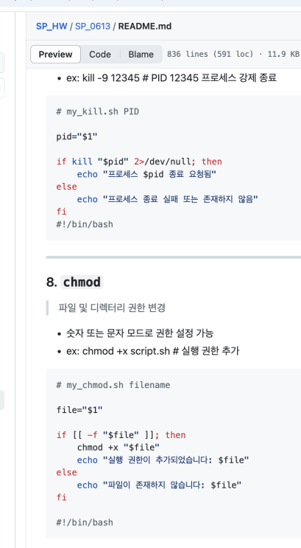
필수 리눅스 명령어 50개는 중요도와 사용 빈도 수를 기준으로 정리하였고 각각의 명령어에 대한 설명과 예시를 정리하였습니다. 또한 각각을 구현하여 함께 정리했습니다..

Slide 10
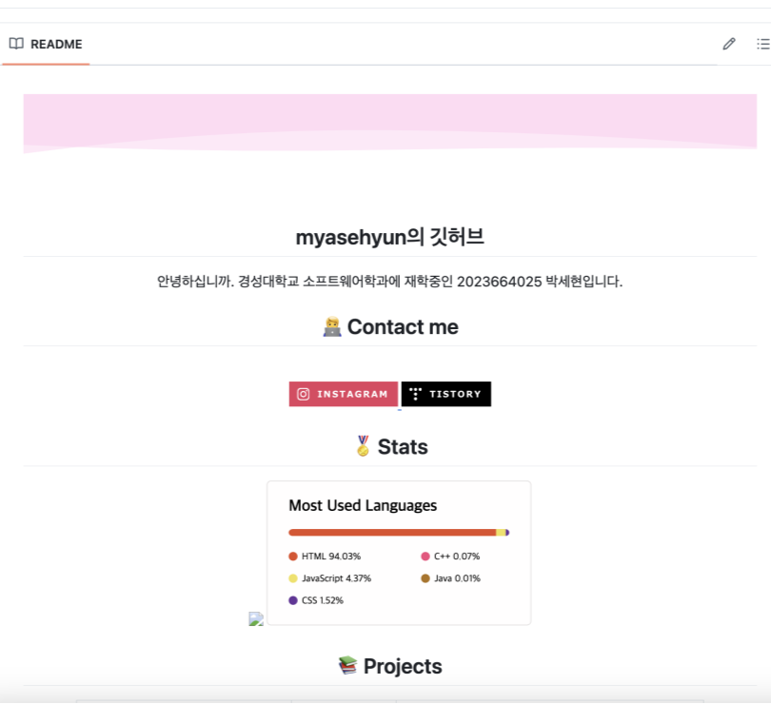
학기 동안 했던 활동
Readme.md로 꾸미기
Readme.md 부분의 시작을 커스텀
깃허브 프로필을 꾸미는 웹사이트가 꽤 있어서 그중에서 직접 커스텀해서 사용할 수 있는걸 써봤다.
헤더부분, 간단한 자기소개, 인스타 같은 연락망 뱃지, 깃허브 이용통계 기능을 넣었다.

Slide 11
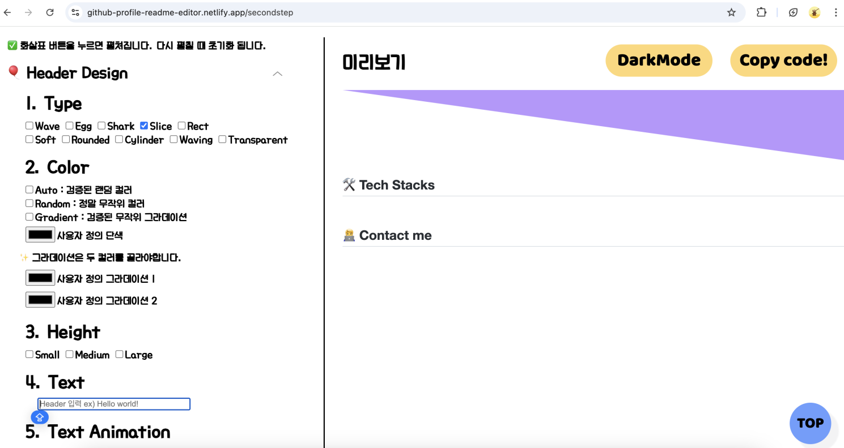

Slide 12
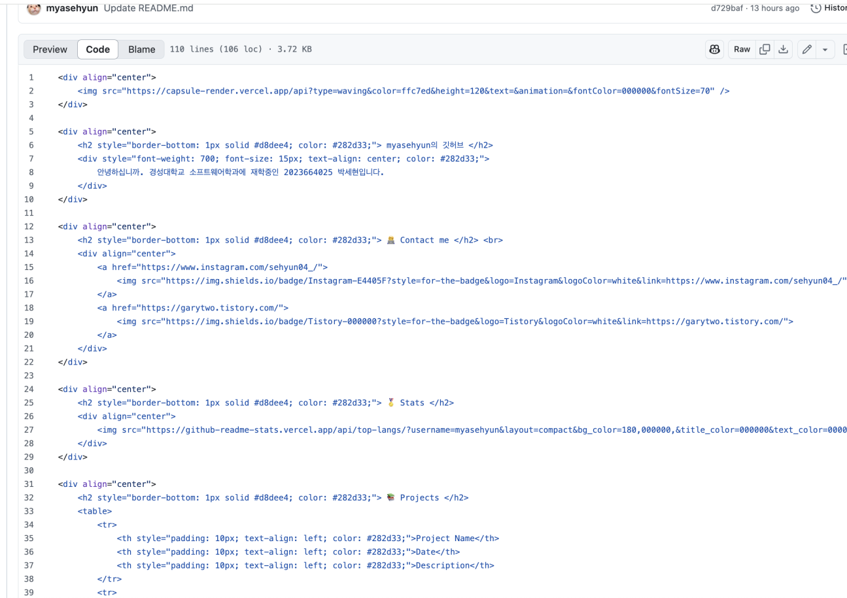

Slide 13
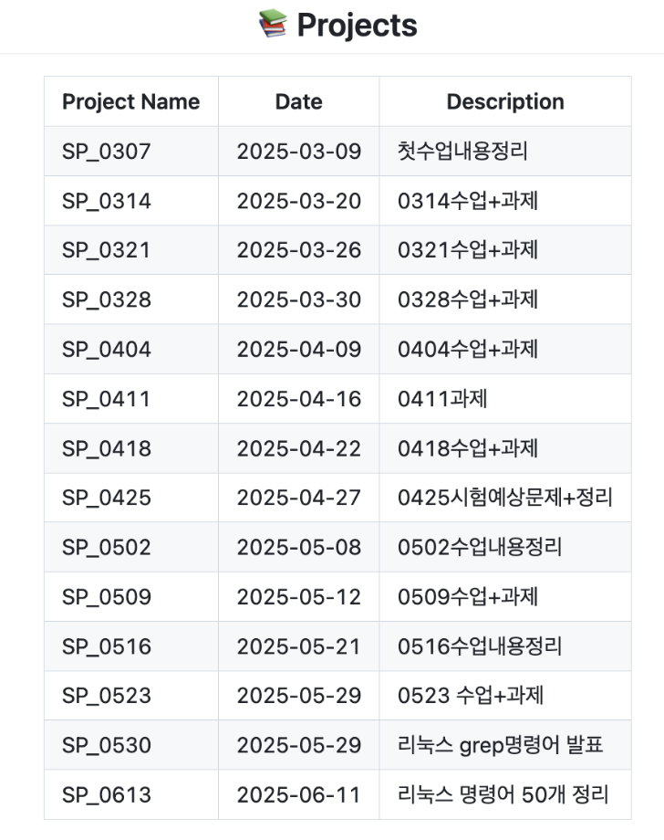
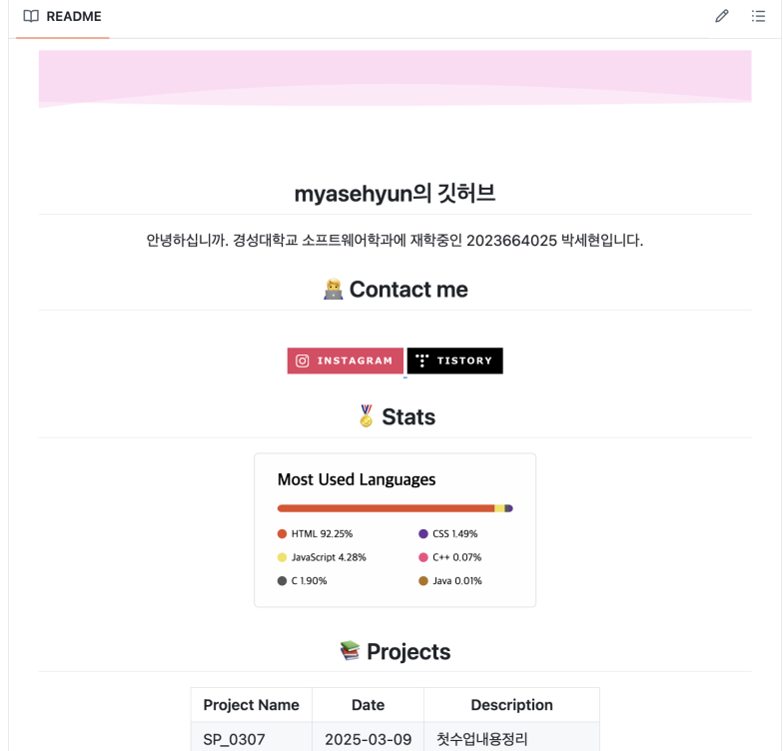

Slide 14




점수 : 30점
정해진 것을 잘 지키고 꾸준한 태도로 빠지는 부분 없이 과제,
깃 정리를 해왔기에 감점 요인이 없다고 생각합니다.
1
2
3
모든 과제 제출
README.md 및 명령어 50개
과제 제출 기한 준수
수업시간에 했던 과제뿐만 아니라
과제로 내주신 것들을 모두 제출하였습니다.
과제가 없어도 README.md로 수업내용을 매주 잘 정리하였습니다. 리눅스 명렁어 50개도 잘 정리하고 구현 또한 각각 잘 하였습니다.
그다음 수업 시간 전까지 매번 제출기한을 잘 지켰습니다.
히스토리에 기록이 모두 있습니다.

Slide 15
출처 및 깃주소
https://velog.io/@hyejee0504/5%EB%B6%84%EB%A7%8C%EC%97%90-%EA%B9%83%ED%97%88%EB%B8%8C-%ED%94%84%EB%A1%9C%ED%95%84-%EA%BE%B8%EB%AF%B8%EB%8A%94-%EC%9B%B9%EC%82%AC%EC%9D%B4%ED%8A%B8-%EA%B9%83%ED%97%88%EB%B8%8C-readme-%EA%BE%B8%EB%AF%B8%EA%B8%B0
깃주소
https://github.com/myasehyun/SP_HW.git

